Slide 1
Indlagte patienter og mundpleje
Er munden en del af kroppen ?
Hanne Lerche, Tandplejer OUH

Slide 2
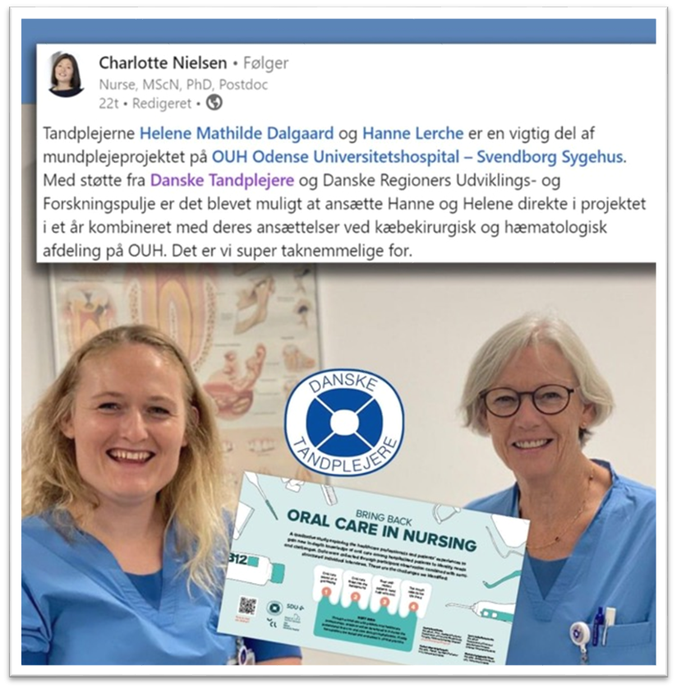
Hvem er jeg ?
Hanne Lerche
tandplejer 1982
Til daglig:
Afd. X (hæmatologisk)
og desuden ressourceperson på ”mundplejeprojektet”
Stor erfaring med tænder og brænder for forebyggelse
Erfaring fra privat praksis, kommunal børnetandpleje, specialtandpleje og undervisning

Slide 3
Fakta
Mundpleje til indlagte patienter kan redde liv, men på trods af det, er mundpleje et forsømt område i sygeplejen.
Derfor er formålet med projektet at forbedre mundhygiejnen til indlagte patienter.

Slide 4
Er munden en del af kroppen ?
Kort svar !
JA….
Hvorfor er det vigtigt at slå fast ?
Tandsundhed påvirker hele kroppen
Hvordan det ?
Notes:
Mundhulen er indgangen til kroppen.

Slide 5
Tandens opbygning

Slide 6
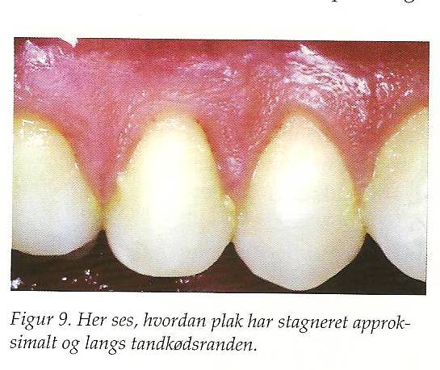
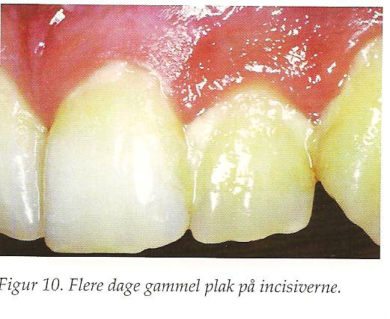
Plak
Belægninger på tænderne
Bakterier – levende og døde
Bakteriernes stofskiftprodukter
Retentionssteder
Notes:
Mundhulen indeholder 7-800 forskellige typer bakterier. Hver dag dannes der plak (overvækst af normale fastboende bakterier). Keys triade: sukker, tand og bakterier. Tandens opbygning: Emalje, dentin og pulpakammer.

Slide 7
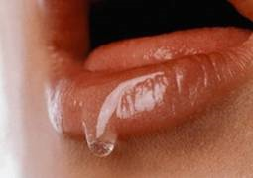
Spyttet
1/2-1 liter spyt i døgnet (normalt)
Rensende
Fugtende
Syreneutraliserende
Antimikrobielt
Smag, tale, tygning og synkning
Dannelse af fødebolle

Slide 8
Tand og mund - sygdomme
Caries
Tandkødsbetændelse
Parodontitis
Svamp
Mundtørhed

Slide 9
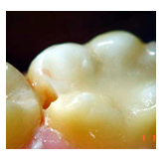
Caries (huller i tænderne)
Ætiologi
Bakterier på tænderne omdanner sukker til syre
Syren opløser tandens emalje
Når hullet kommer igennem emaljen er det ”point of no return”
Bakterier i nerven = risiko for tandbyld / bakteriæmi 😨

Slide 10
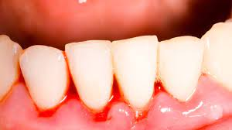
Tandkødsbetændelse
Ætiologi:
Bakterier langs tandkødet
Tandkødet bliver irriteret
Rødme, hævelse, blødning
Fjernes bakterierne heler det hurtigt op igen ☺
Notes:
Manglende fjernelse af plakken fører også til tandkødsbetændelse.

Slide 11
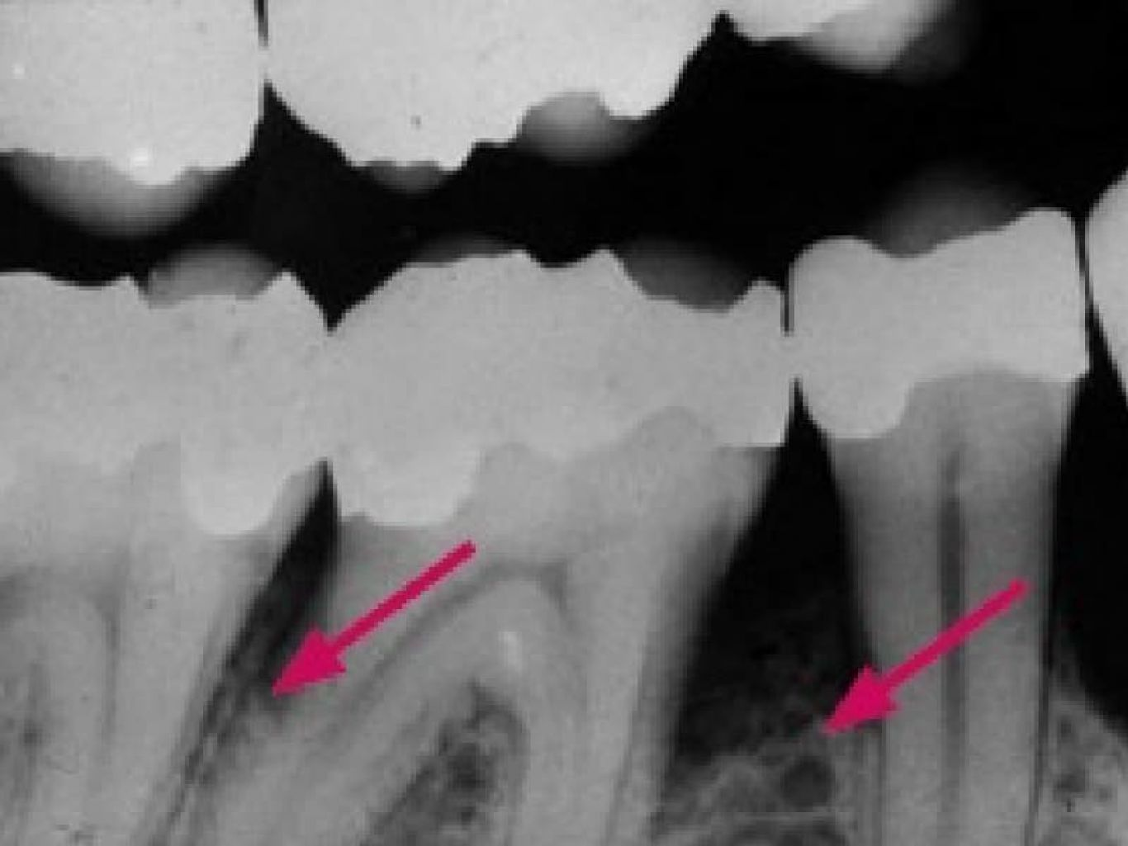
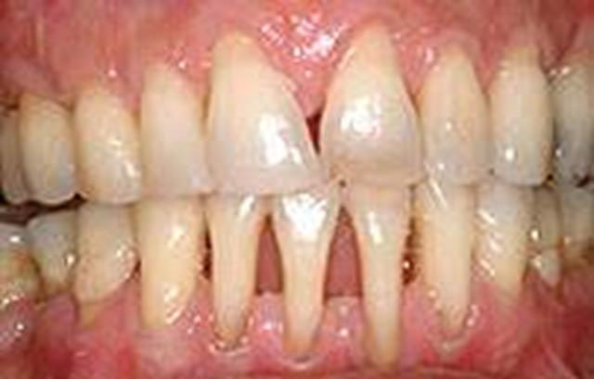
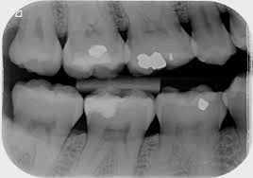
Parodontitis
Inflammation i tandkødslommen
Bakteriers affaldsstoffer nedbryder knoglen
Tænder bliver løse
Tænder mistes
Notes:
Kronisk tandkødsbetændelse og evt. nedsat immunforsvar samt dannelse af tandsten under tandkødsgrænsen.

Slide 12
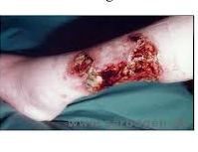
Parodontitis – hvad ved vi……
Parodontitis på 28 tænder ( 6-7 mm tandkødslommer)
Svarer til et sår på størrelse med en håndflade
Bakterier og cytocainer går over i blodbanen
Fremmer inflammationsprocesser
Inflammation i munden påvirker blodsukkeret negativt
Notes:
Diabetes reducerer tandkødets modstandsdygtighed og evne til at hele. Derfor forøges risikoen for betændelse i tandkødet og parodontitis væsentligt. Hvis du har diabetes, har parodontitis ofte et hurtigere og mere alvorligt forløb, og den er vanskeligere at behandle.

Slide 13
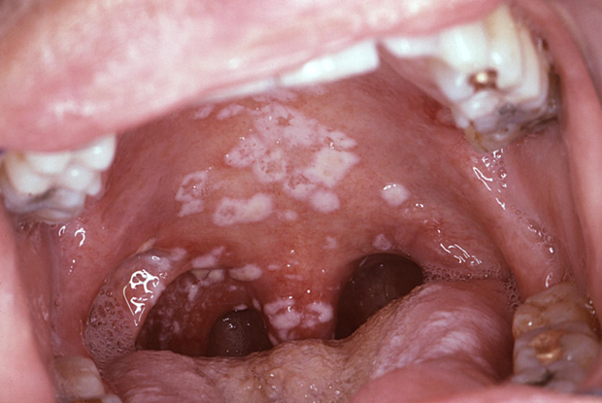
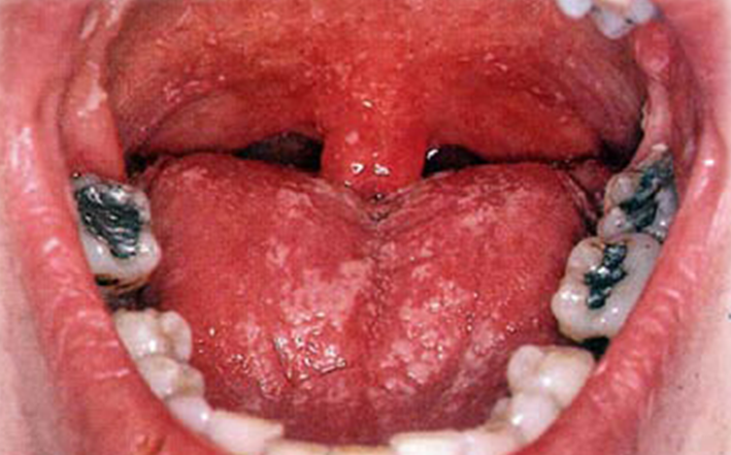
Mundsvamp
Nedsat immunforsvar
Antibiotika, kemoterapi
Rygning
Dårlig mund- og/eller protesehygiejne
Notes:
Nedsat spytmængde, brug af proteser, dårlig mund- og/eller protesehygiejne, stort indtag af søde sager og sodavand
Hvide afskrabelige belægninger, som sjældent er forbundet med symptomer eller røde forandringer i mundslimhinden. Sidstnævnte er ofte forbundet med sviende og brændende symptomer

Slide 14
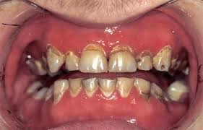
Mundtørhed
Nedsat spytproduktion kan skyldes medicin
Nedsat spytproduktion kan skyldes andre sygdomme (fx sjøgren)
Nedsat spytproduktion kan skyldes overforbrug af alkohol og rygning
Forværres med alderen
Øger risiko for tandsygdomme
Notes:
Det normale spytflow har den funktion, at det medvirker til at rense og fjerne bakterier.

Slide 15
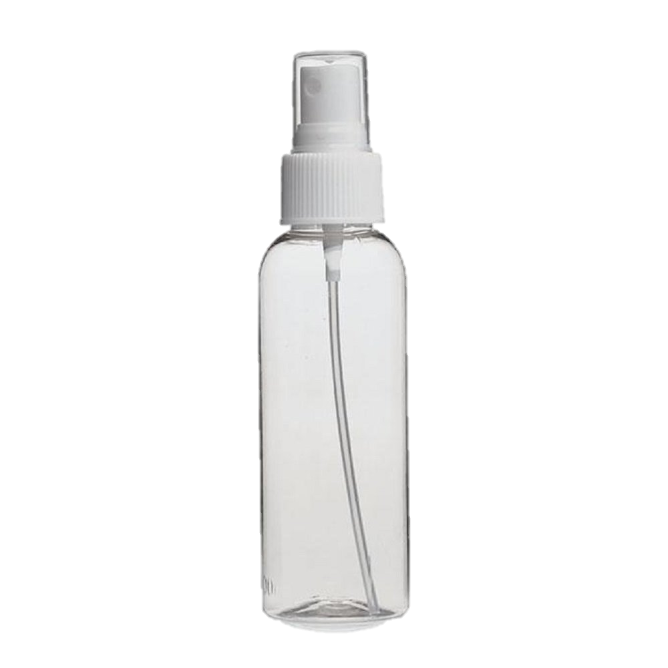
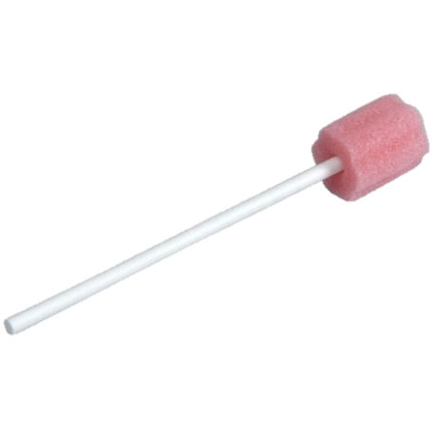
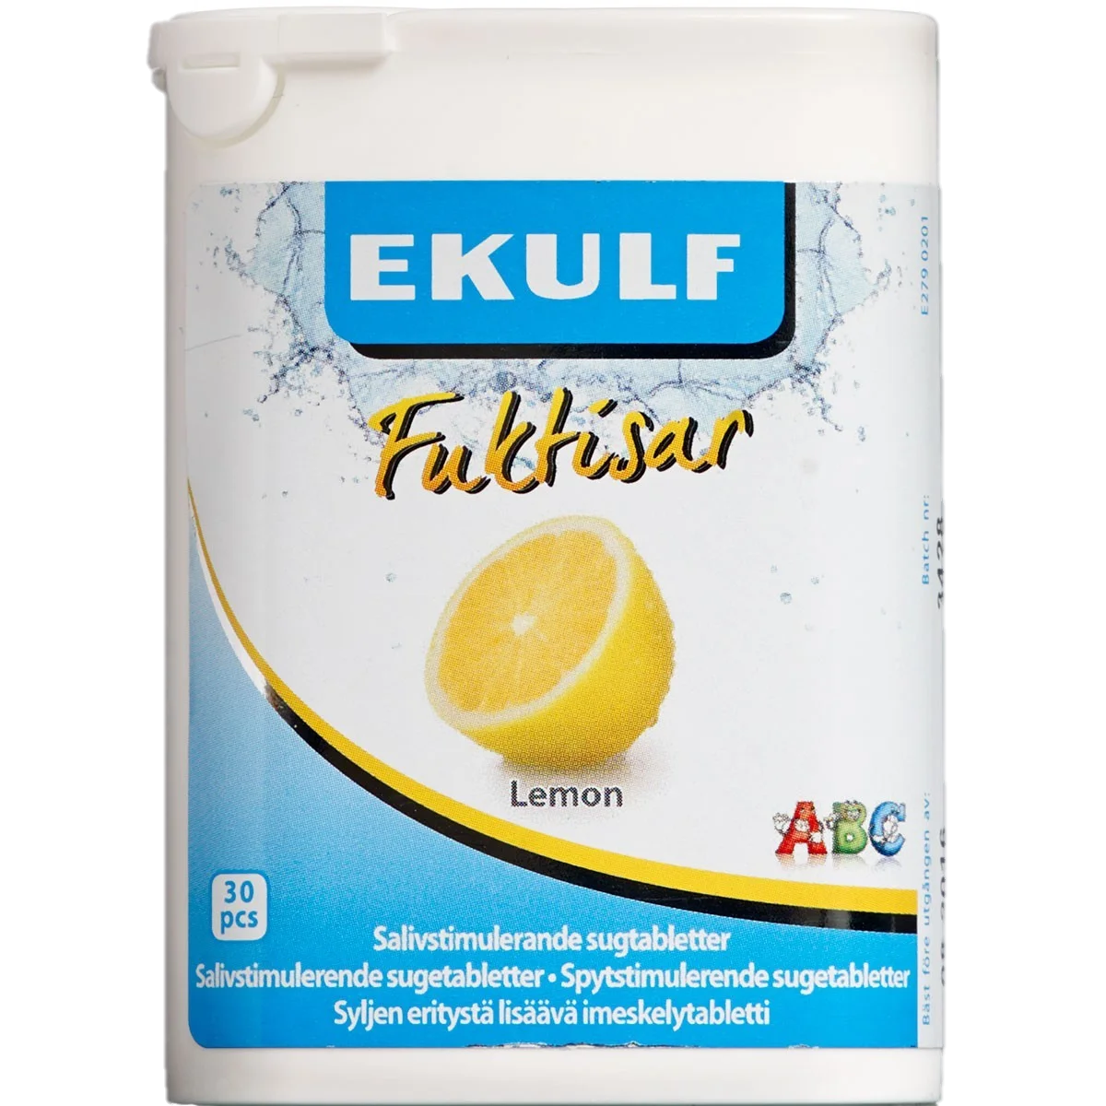
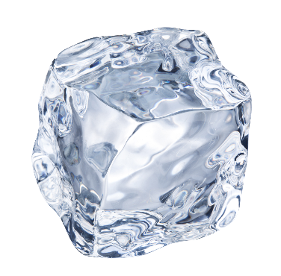
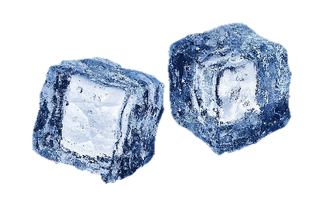
Lindring af mundtørhed
Sutte på isterninger
Anvende sukkerfri syrlige drops
Sprayflaske med vand
Swaps dyppet i danskvand
Kunstigt spyt spray
Salivagel (til natten)
Undgå tandpasta med skummemiddel

Slide 16
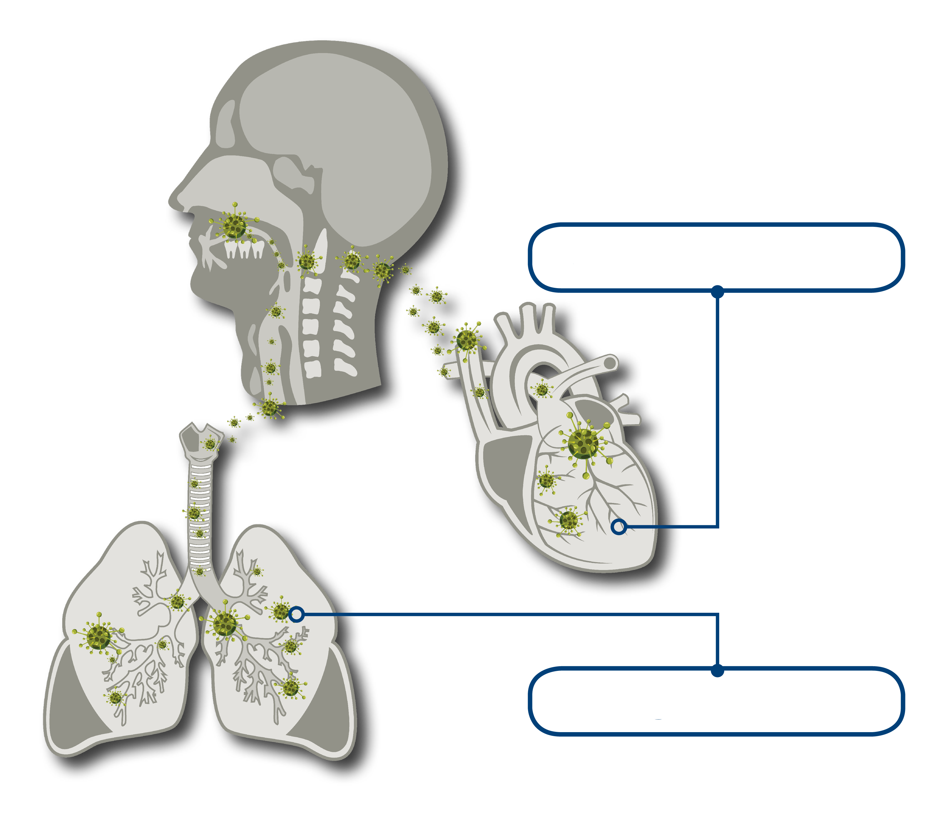
Utilstrækkelig mundpleje
kan give alvorlige
følgesygdomme
• Lungebetændelse
• Hjertekarsygdomme
• Forværre diabetes
• Forværre leddegigt
Hjertekarsygdomme
Lungebetændelse

Slide 17
Patientens egne udfordringer i
forbindelse med mundpleje
• Manglende/svigtende motorik pga sygdom
• Accept af, at man ikke længere er selvhjulpen
• Munden er et intimt og personligt område
• Sygdom og smerter flytter fokus fra de daglig rutiner
Notes:
Pt. Oplever dog, at det er naturligt at vi som prof. Spørger ind til det. Som indlagt mister man ofte evnen til at gøre det man normalt kan

Slide 18
Plejepersonalets udfordringer i forbindelse med mundpleje
• Manglende viden/information om mundhygiejne
• Respekt for patienten. (Han/hun vil ikke….!)
• Mundpleje på andre er grænseoverskridende
• Tidsmangel/personalemangel
• Holdning: ”Ulækkert”
• Forskellige holdninger til mundpleje, blandt personalet
• Munden er et meget intimt område

Slide 19
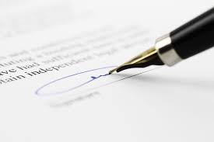
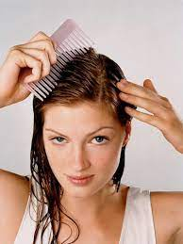
Hvornår har patienten brug for hjælp?
Hvis patienten ikke selv kan én af følgende:
• Skrive sin underskrift normalt
• Rede sit hår
• Binde sine snørebånd
• Tørre sig efter toiletbesøg
Så er der stor sandsynlighed for, at patienten
heller ikke selv kan børste sine tænder.

Slide 20
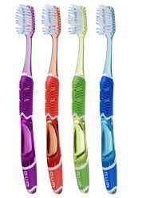
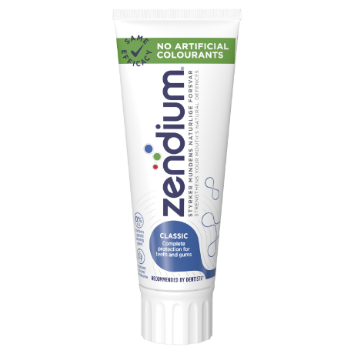
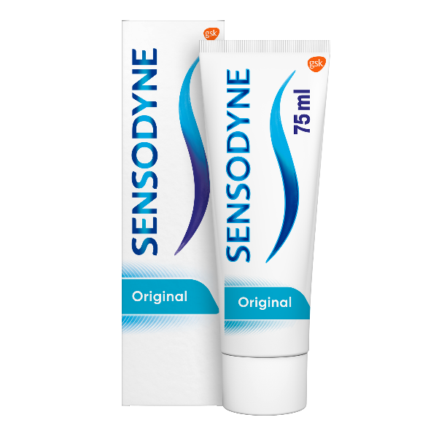
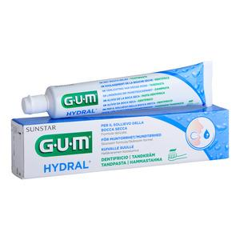
Tandbørstning
Notes:
God tandbørste: gerne blød. Godt greb. Ikke for stort børstehoved.

Slide 21
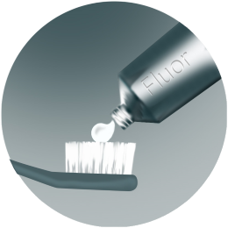
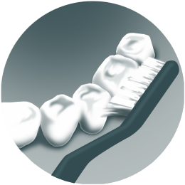
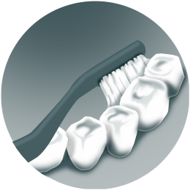
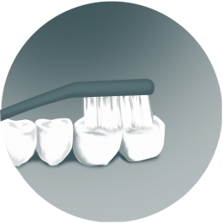
Tandbørstning på patienter
Notes:
Sørg for hovedstøtte til patienten. Små bevægelser roterende ell. Frem og tilbage. Hav godt udsyn.

Slide 22
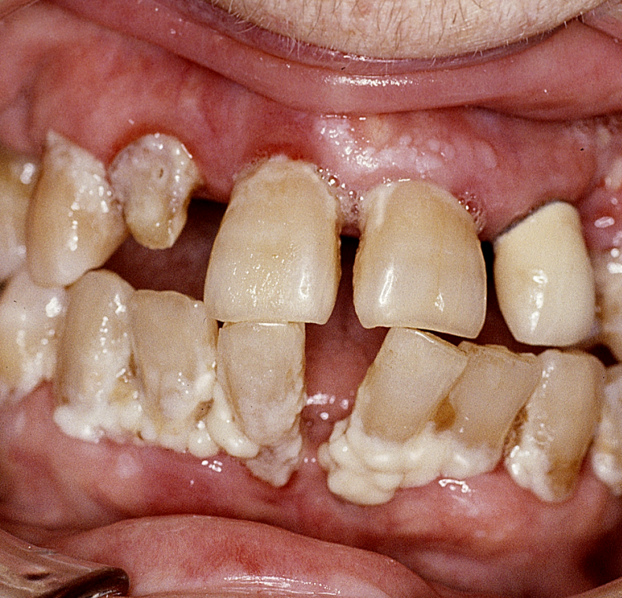
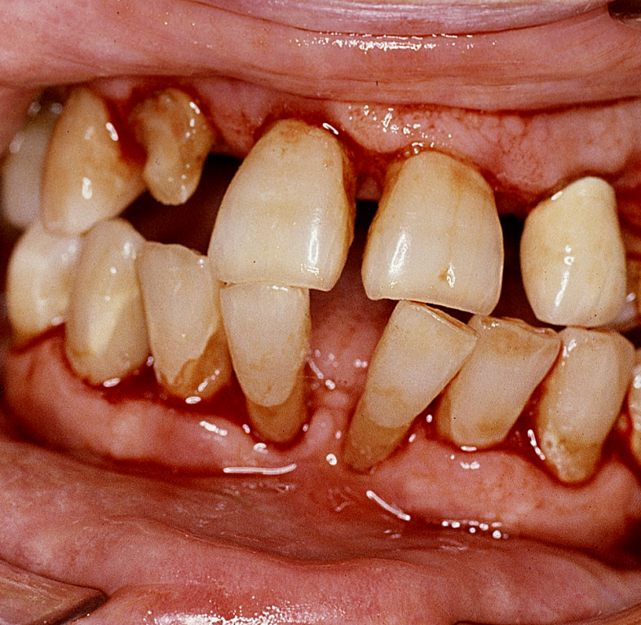
Før og efter tandbørstning

Slide 23
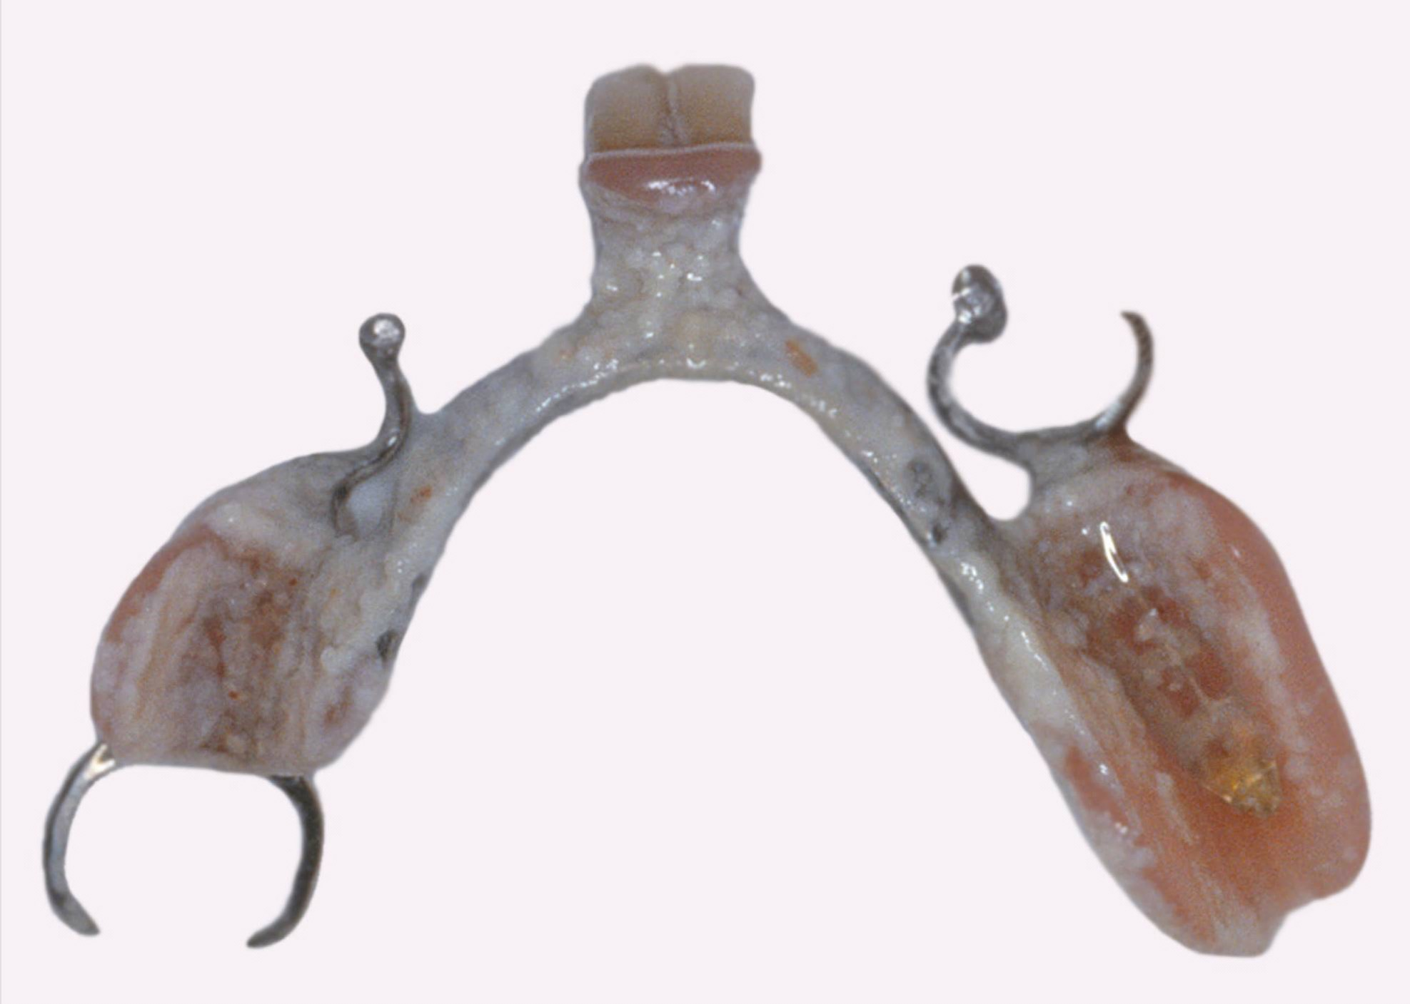
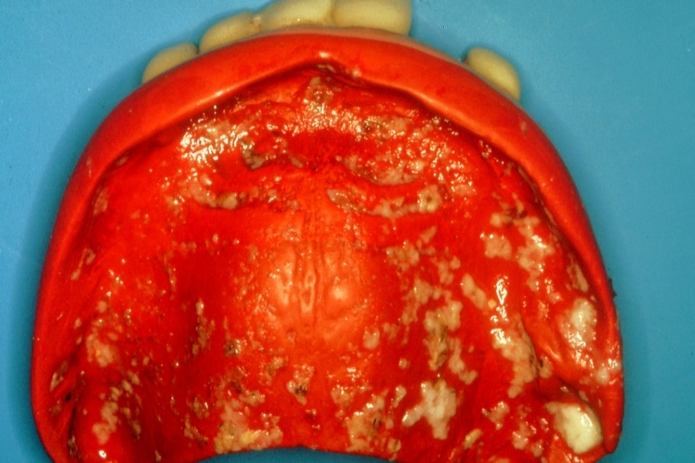
Uren protese

Slide 24
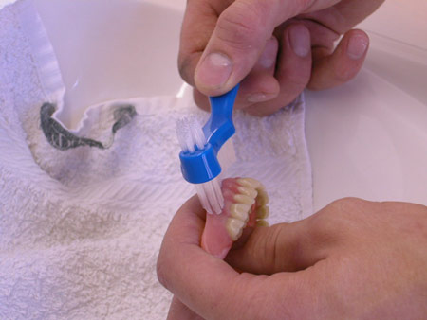
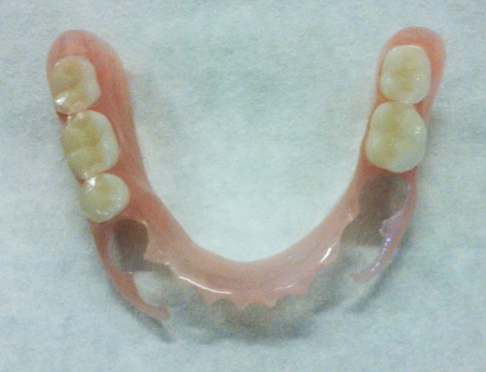
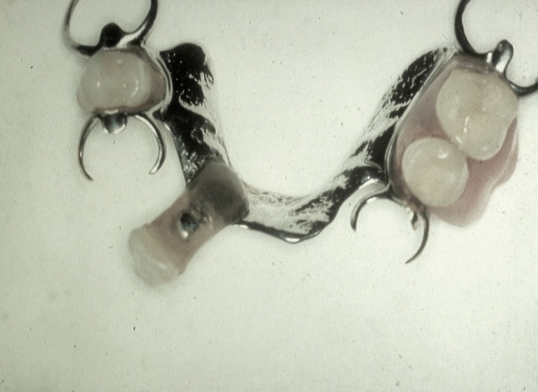
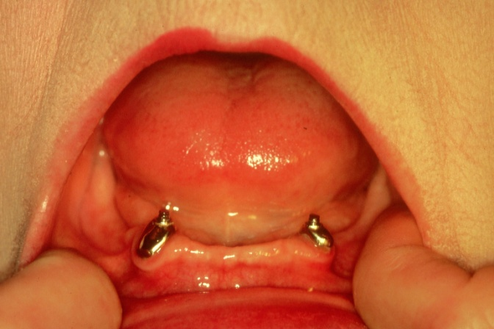
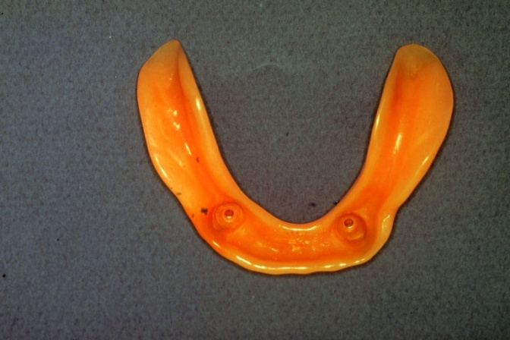
Rengøring af proteser
Børst proteserne helt rene min 2 x hver dag med vand og flydende sæbe (evt. proteserens i 15 min.)
Rens slimhinder med blødbørste/swap/danskvand
Opbevares tørt, når den ikke anvendes

Slide 25
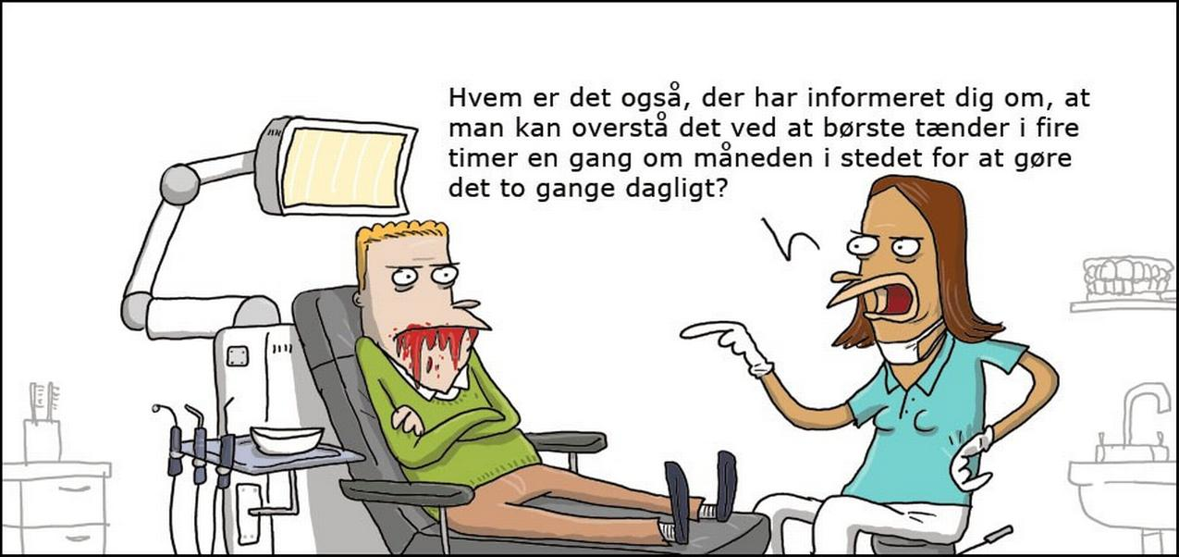
Tak for taletiden ☺ - spørgsmål ?

